Slide 1
112學年中等教育學程
新生報到暨選課說明會

Slide 2
一、112學年師資生教程導師：吳玉鈴老師 二、教育學程LINE群組： 三、學生手冊電子檔 https://drive.google.com/drive/folders/1m8INway3CnySzqEQm-iqJQBHJ3Qychwp?usp=drive_link

Slide 3
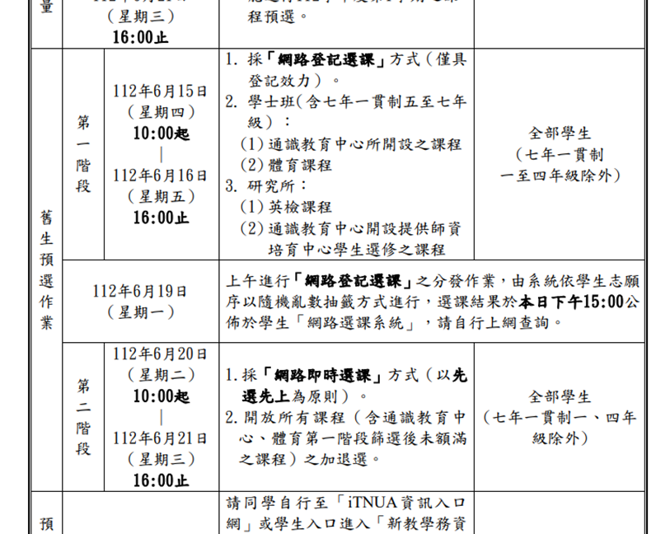
選課時間：

Slide 4
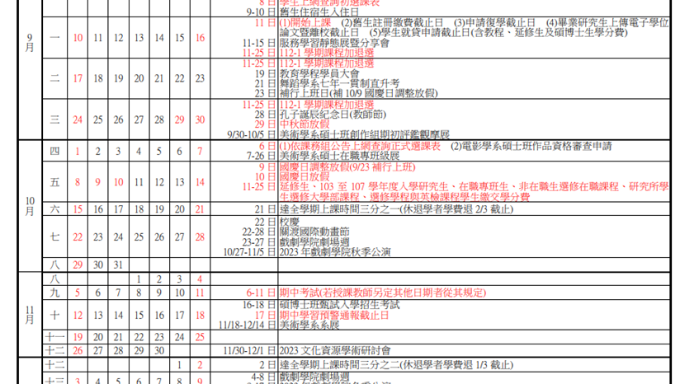
加退選/ 繳費時間
特殊生學分費減免申請：
請於學期初繳交上一學期成績單至助教這申請
*低收入戶
*中低收入戶
*身心障礙學生

Slide 5
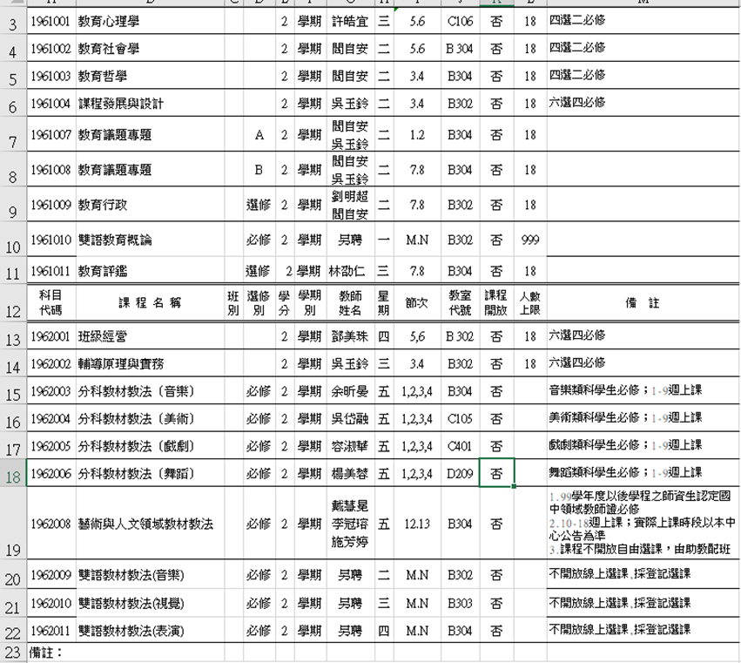
112-1教育學程開課 (課程暨課程大綱查詢)
教程一還不能修習教材教法課

Slide 6
教育學分科目表

Slide 7
教育學分科目表

Slide 8
教育專業成長 時數

Slide 9
教育專業成長 時數查詢系統

Slide 10
教育專業成長 時數查詢系統
帳號 學號
密碼 身分證後四碼

